Slide 1
Математическая игра
«Счастливый случай»
5 класс
Лушина Екатерина Юрьевна
учитель математики, высшая категория

Slide 2
Мой юный друг!
Сегодня ты пришел вот в этот класс,
Чтоб посидеть, подумать, отдохнуть.
Умом своим на все взглянуть .
Пусть ты не станешь Пифагором,
Каким хотел бы, может быть,
Но будешь ты рабочим, а может быть
И будешь математику любить.

Slide 3
Чтобы спорилось нужное дело,
Чтобы в жизни не знать неудач,
Мы в поход отправляемся смело -
В мир загадок и сложных задач.
Не беда, что идти далеко.
Не боимся, что путь будет труден.
Достижения крупные людям
Никогда не давались легко.

Slide 4
Этапы игры
1. Представление команд
2. Разминка
3. Тёмная лошадка
4. Заморочки из бочки
5. Конкурс капитанов
6. Командное соревнование
7. Дальше, дальше, дальше…
8. Подведение итогов

Slide 5

Представление команд:
Название.
Эмблема.
Девиз.

Slide 6




Разминка
Notes:
Вопросы для двух команд (1 балл за правильный ответ)

Slide 7
1. Высший балл в школах России.
5
2. Назовите слово в котором 40 гласных.
Сорока
3. Сколько человек играли на музыкальных инструментах в басне И.Крылова «Квартет»?
Ни одного
4. Назовите 5 дней подряд, не пользуясь указанием числа, месяца и не называя дней недели.
позавчера, вчера, сегодня,
завтра, послезавтра

Slide 8
5. Сколько подвигов совершил Геракл?
12
6. Трое играли в шашки и сыграли три партии. Сколько партий сыграл каждый?
2
7. Кто в году четыре раза переодевается?
Земля
8. Что больше: 5² или 10?
5²=25>10
9. На грядке сидят 6 воробьёв. К ним прилетели ещё 5. Кот подкрался и схватил одного воробушка. Сколько осталось воробьёв на грядке?
Ни одного

Slide 9
10. Два сына и два отца съели три яйца.
По сколько яиц съел каждый?
11. На столе лежали конфеты в кучке. Две матери и две дочери, да бабушка с внучкой
взяли конфеты по одной штучке – и не стало этой кучки. Сколько было конфет в кучке?
по одному
3
12. Семь тарелок им умыты, восемь чашек не забыты, ложек – дюжина. Частота кругом видна! Вы готовы дать ответы, сколько всей посуды этой перемыл он – сын-проказник? Это было в мамин праздник.
27=7+8+12

Slide 10
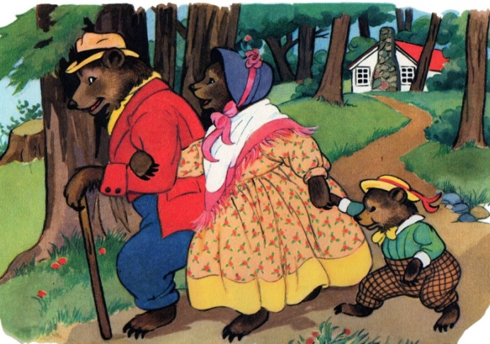
13. Двое играли в шахматы 4 часа. Сколько времени играл каждый?
14. Назовите имена трёх медведей из сказки Толстого «Три медведя».
Анастасия Петровна, Михаил Потапыч, Мишутка
4 часа

Slide 11
«Тёмная лошадка»

Slide 12
«Этот учёный был одержим математикой. Родился в 287 году до нашей эры в Греции. Это древнегреческий математик, физик, механик и инженер. Увлекаясь вычислениями, он забывал о пище, совершенно не заботился о себе. Его работы относились почти ко всем областям математики того времени: ему принадлежат замечательные исследования по геометрии, арифметике, алгебре.
Лучшим своим достижением он считал определение поверхности и объёма шара — задача, которую до него никто решить не мог. Этот человек просил выбить на своей могиле шар, вписанный в цилиндр.»

Slide 13
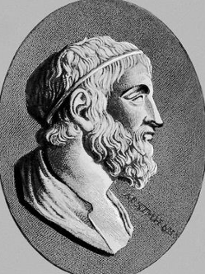
Нет, не всегда смешон и узок
Мудрец, глухой к делам земли:
Уже на рейде в Сиракузах
Стояли римлян корабли.
Над математиком курчавым
Солдат занес короткий нож,
А он на отмели песчаной
Окружность вписывал в чертеж.
Ах, если б смерть — лихую гостью
Мне так же встретить повезло,
Как , чертивший тростью
В минуту гибели — число!
Дмитрий Кедрин
Архимед

Slide 14
«Заморочки из бочки»
1
2
3
4
5
6
Notes:
Вытягивают номера вопросов

Slide 15
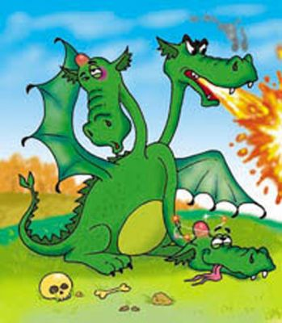
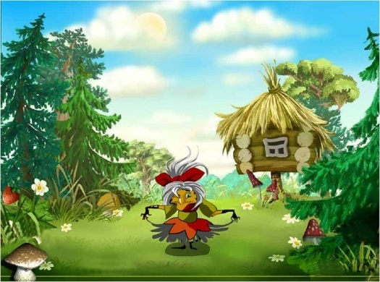
1. Баба Яга утверждает, что Змей Горыныч не пролетит 1000 км без дозаправки. Кощей Бессмертный поспорил с ней на бочку кваса, что пролетит. Змей Горыныч пролетел 4 часа со скоростью 247 км/ч, совершив вынужденную посадку, и съел Ивана Царевича. Проспорила Баба Яга бочку кваса или нет?
Не проспорила

Slide 16
2. Коля и Толя купили по 5 пирожных. Коля съел свои пирожные за 6 минут и стал сходить с ума от зависти, глядя, как Толя ел каждое пирожное по 4 минуты. Долго ли будет сходить с ума от зависти Коля?
14 мин

Slide 17
3. Грузоподъемность лифта 450 кг. В лифт вошли 2 первоклассника по 20 кг каждый, 2 третьеклассницы по 25 кг каждая, 3 пятиклассника по 40 кг каждый и завуч Маргарита Багратионовна, которая весит столько же , сколько 1 первоклассник, 2 третьеклассницы и 3 пятиклассника вместе взятые. Поедет ли лифт вверх?
да

Slide 18



Счастливый случай
ПОЗДРАВЛЯЕМ!

Slide 19
Бублик разделили на 3 части.
Сколько сделали разрезов?
3

Slide 20
Батон разрезали на 3 части.
Сколько сделали разрезов?
2

Slide 21



«Конкурс капитанов»
Одновременно левой рукой рисуем прямоугольник, а правой – треугольник; левой рукой цифру 9, а правой 6.

Slide 22

«Командное соревнование»
За 2 минуты нарисовать
«Живые цифры», то есть изобразить с помощью цифр
зверей, птиц или цветы (на что у команды хватит фантазии)

Slide 23

Составить слова
из букв слова
«Арифметика»
2 минуты

Slide 24

За 2 минуты вспомнить и записать русские пословицы и поговорки, названия сказок, песен и других произведений,
в которых встречаются числа.

Slide 25
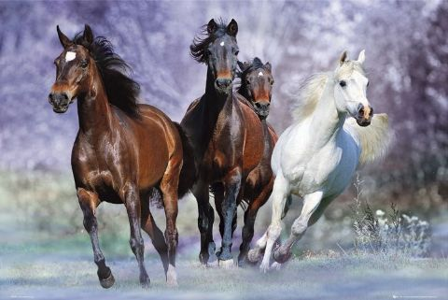
«Дальше… дальше…дальше…»

Slide 26
Вопросы
первой
команде

Slide 27
1. Что тяжелее: 1 кг ваты или 1 кг железа?
одинаково
2. Чему равно 2 в четвертой степени?
16
3. Как называется результат вычитания?
разность
4. Сколько секунд в 1 ч?
60
5. Сколько козлят было у многодетной козы?
16
6. На руках 10 пальцев. Сколько пальцев на 10 руках?
50
7. Наименьшее двузначное число.
10
8. Три сотни умножили на две сотни. Сколько будет сотен?
600
Notes:
Вопросы : 1 команда - красный цвет; 2 команда – зелёный цвет

Slide 28
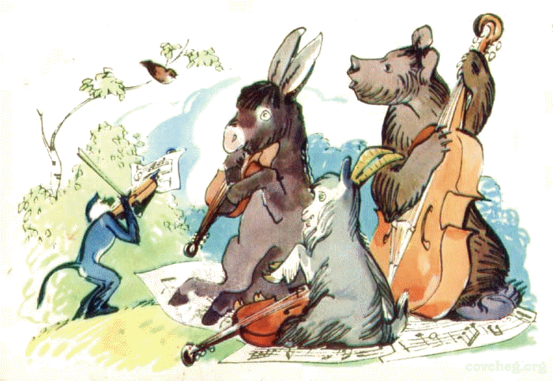
9. Очень плохая оценка знаний.
2
10. Знак для записи числа.
цифра
11. Количество музыкантов в квартете.
4

Slide 29
Вопросы
второй
команде

Slide 30
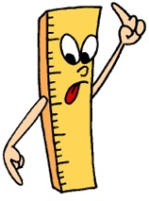
1. Что длиннее: 1 км шоссе или 1000 м тропинки?
одинаково
2. Чему равно 3 в третьей степени?
27
3. Как называется результат сложения?
сумма
4. Сколько миллиметров в 1 м?
1000
5. У Сережи 3 брата и 2 сестры. Сколько братьев и сестёр у его сестры Наташи?
4 брата и 1 сестра.
6. Как называется прибор для измерения длины отрезков?
линейка
7. Наибольшее трёхзначное число?
999

Slide 31
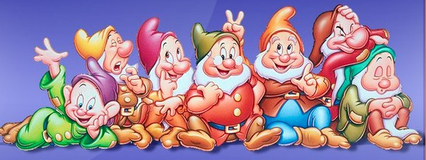
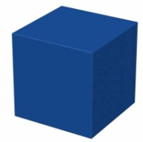
8. Что найдем, если время умножим на скорость?
путь
9. Единица со свитой из шести нулей?
миллион 1000000
10. Число гномов в одном из мультсериалов Диснея?
7
11. Шесть квадратов на двенадцати рёбрах. Какая это фигура?
куб

Slide 32

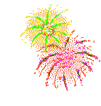
М О Л О Д Ц Ы !

